Slide 1




Trường Tiểu học Đoàn Khuê
BÀI GIẢNG ĐIỆN TỬ
TIẾNG VIỆT

Slide 2


Slide 5


CHỦ ĐỀ
1
TIẾT 3

Slide 6
5
Chọn từ ngữ để hoàn thiện câu và viết câu vào vở.
đi lại
xoạc
đứng dậy
Khi học múa, em phải tập chân.
(…)

Slide 7




VIẾT

Slide 8
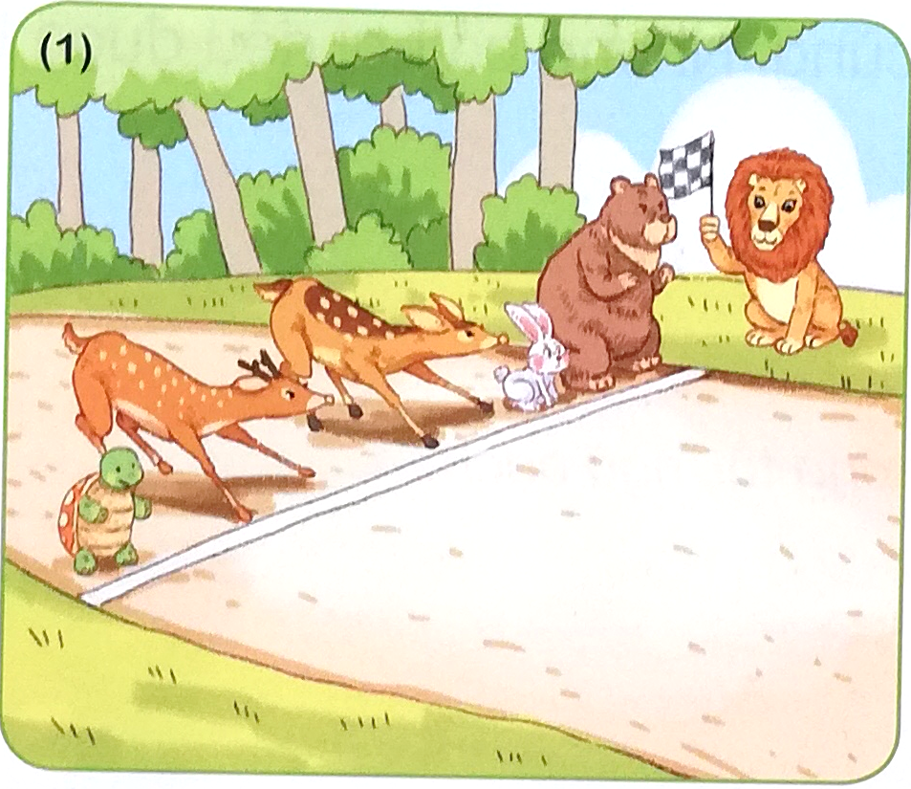
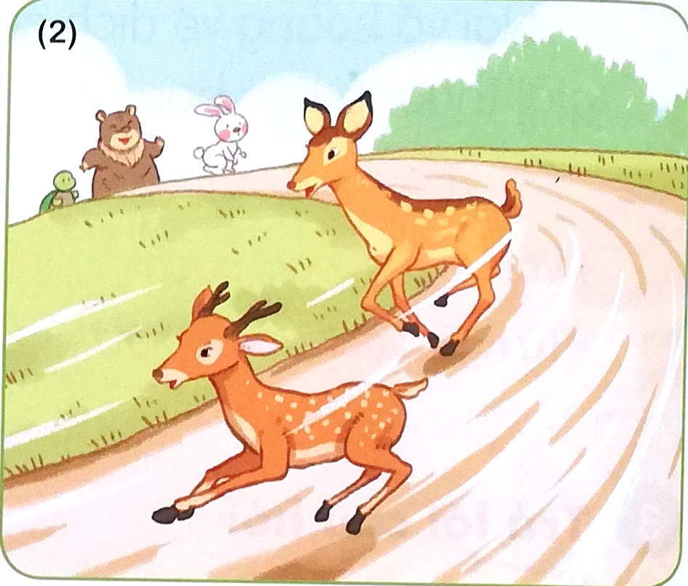
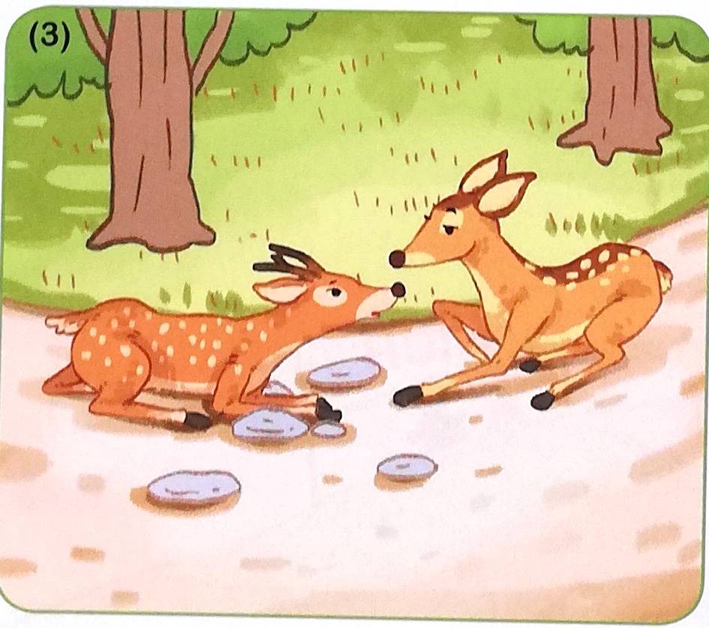
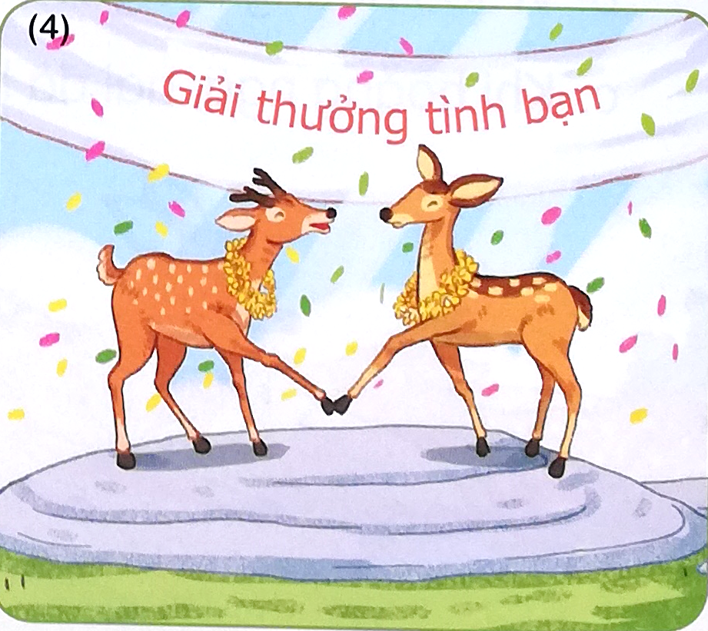
6
Quan sát tranh và kể lại câu chuyện Giải thưởng tình bạn
Nai và hoẵng tham dự (…)
Cả hai luôn (…)
Bỗng nhiên (…)
Nai và hoẵng về đích (…)

Slide 9
TRANH 1
Nai và hoẵng tham dự (…)
Notes:
Nai , hoẵng xoạc chân đứng trước vạch xuất phát cùng các con vật khác , trọng tài sư tử cầm cờ

Slide 10
TRANH 2
Cả hai luôn (…)
Notes:
Nai và hoẵng đang chạy ở vị trí dẫn đầu đoàn đua

Slide 11
TRANH 3
Bỗng nhiên (…)
Notes:
Hoẵng vấp ngã , nai đang giúp hoẵng đứng dậy

Slide 12
TRANH 3
Nai và hoẵng về đích (…)
Notes:
Nai và hoẵng nhận giải thưởng. Giải thưởng có dòng chữ : Giải thưởng tình bạn .

Slide 13
6
Quan sát tranh và kể lại câu chuyện Giải thưởng tình bạn
Nai và hoẵng tham dự (…)
Cả hai luôn (…)
Bỗng nhiên (…)
Nai và hoẵng về đích (…)

Slide 14
CHỦ ĐỀ
1
TIẾT 4

Slide 15

7
NGHE VIẾT
Nai và hoẵng về đích cuối cùng. Nhưng cả hai đều được tặng giải thưởng.

Slide 16
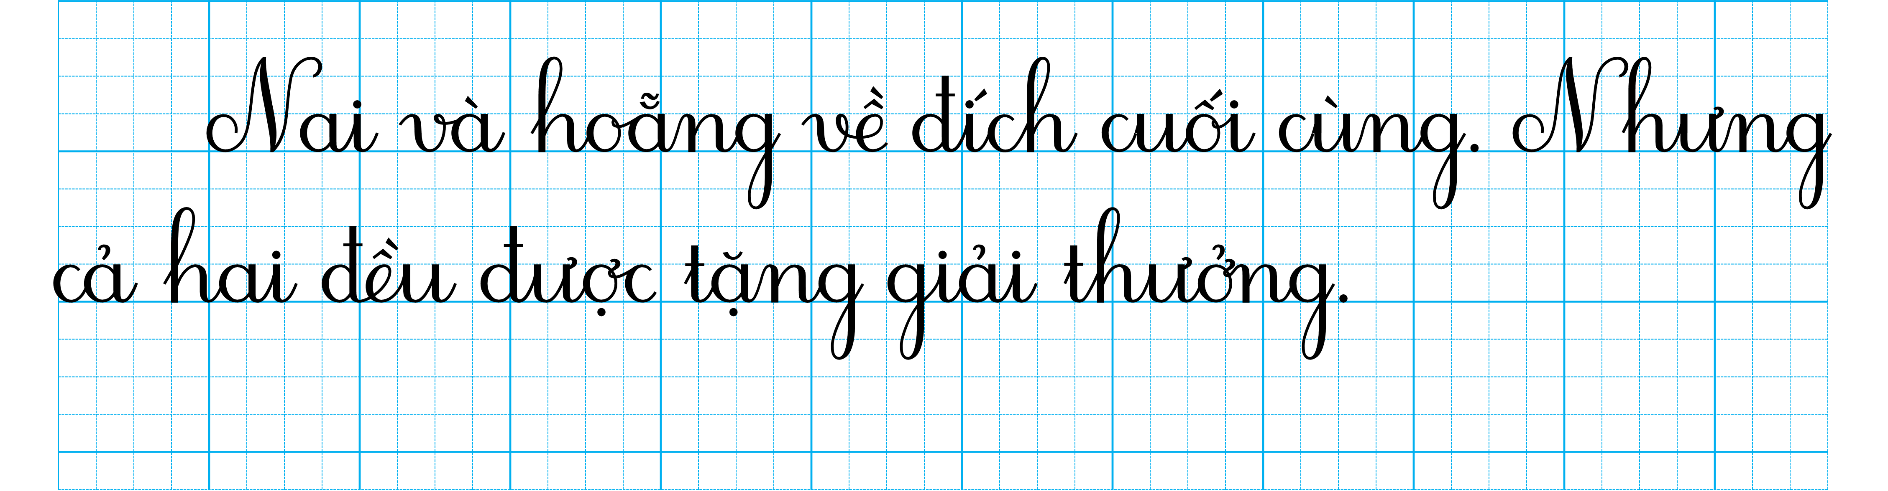
7
NGHE VIẾT
Notes:
+ Viết lùi vào đầu dòng . Viết hoa chữ cái đầu câu , kết thúc câu có dấu chấm .
+ Chữ dễ viết sai chính tả như

Slide 17


8
Chọn vần phù hợp thay cho ô vuông
a. ươc hay ươt
bước đi
nước suối
rượt đuổi
b. inh hay in
tin tức
`
đội hình
vinh dự

Slide 18

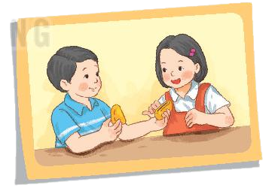
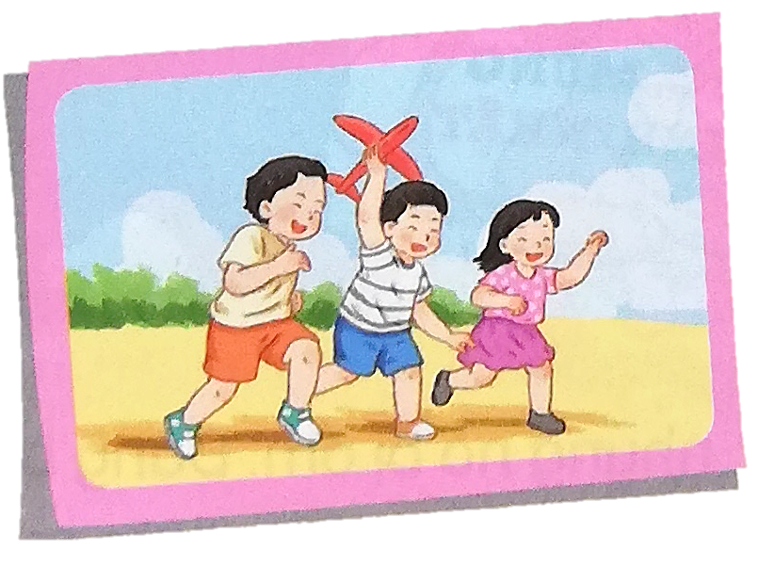
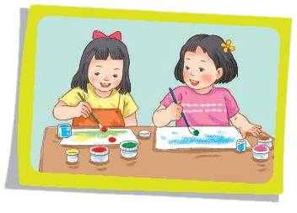
9
Quan sát tranh và dùng từ ngữ để nói theo tranh
cùng học
cùng ăn
cùng chơi
cùng vẽ

Slide 19
TRANH 1
Các bạn nhỏ cùng học với nhau.

Slide 20
TRANH 2
Các bạn nhỏ cùng ăn với nhau.

Slide 21
TRANH 3
Các bạn nhỏ cùng vui chơi với nhau.

Slide 22
TRANH 4
Các bạn nhỏ cùng nhau tập vẽ.

Slide 23



